Slide 1
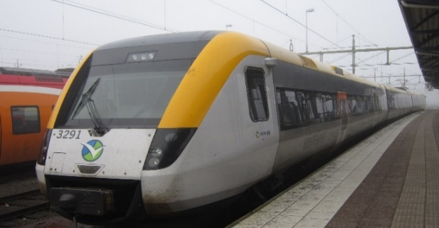
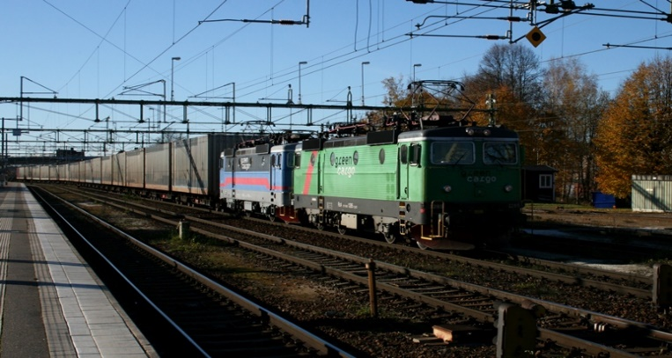
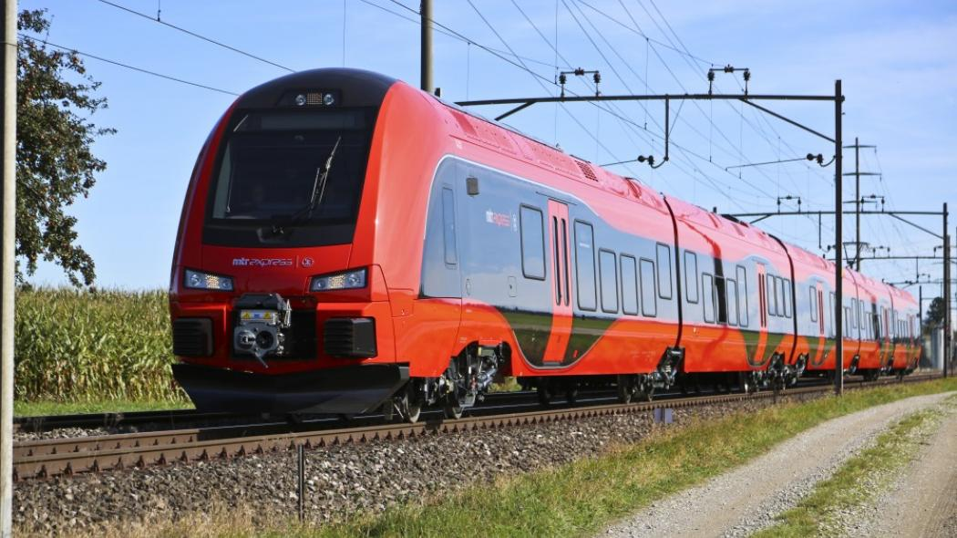
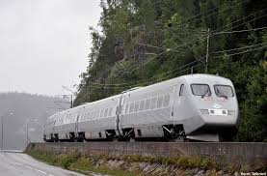
BYGG BORT! Flaskhalsen Göteborg-Alingsås på Västra stambanan

Slide 2
SVERIGES VÄRSTA FLASKHALS
… finns på Västra stambanan, Göteborg-Alingsås.
Kapacitetskonflikter 2018:
38 stycken på hela svenska järnvägsnätet.
32 stycken på Västra stambanan
Varav 28 stycken på sträckan Göteborg-Alingsås.
Avtagande kapacitet
Göteborg-Alingsås

Slide 3
MÅLBILD 2030
Nytt dubbelspår,
4 mil i ny sträckning, öppnar för trafik 2030.

Slide 4
TRAFIKNYTTA
2 ½ timme för direkttåg Göteborg-Stockholm.
Fler trafikeringsmöjligheter för godstrafiken.
Fördubblad turtäthet i pendeltågstrafiken, d.v.s. 15 minuters trafik.
Avsevärt kortare körtider för regiontrafiken.

Slide 5
SAMHÄLLSEKONOMI
NNK (netto-nuvärdeskvoten)
minst 0,4
Rakare och kortare spårsträckning och högre hastigheter ger kortare restider. Det innebär en positiv och stark NNK.

Slide 6
ROBUST, PUNKTLIG OCH SÄKER
Utbyggnad av Västra stambanan
Göteborg (Sävenäs) till Alingsås
Ger stora effekter:
Nationellt
Regionalt
Lokalt

Slide 7
VÄSTRA STAMBANAN 2.0
Ändpunktsinvesteringar i stambanan, Stockholmsområdet (klart 2022) och Göteborgsområdet (klart 2030), innebär en kraftig uppgradering av Västra stambanan.
Den blir robust, punktlig och säker.

Slide 8
STÄRKER GODSTRAFIKENS PULSÅDER
Göteborgs hamn – Sveriges och Skandinaviens hamn.
Hallsberg – en strategisk knutpunkt i Sveriges godstrafik.
”Dry Port” – kopplas upp mot Västra Stambanan.

Slide 9
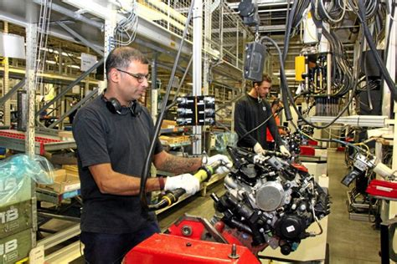
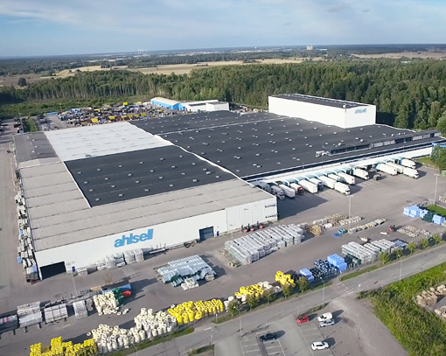
UTVECKLAR REGIONEN
Snabbare förbindelser i stråket har fler goda effekter.
De lokala arbetsmarknaderna knyts ihop (regionförstoring)
Kommunernas (stationssamhällenas) attraktion ökar, en viktig förutsättning för ökat bostadsbyggande.

Slide 10
INVESTERA I NYA SPÅR – under 2020-talet
Varför det?
Transportsektorn i förändring, ”Agenda 2030”.
Mer gods på järnväg.
Dyrt att vänta.

Slide 11
KOSTNADSEFFEKTIVT BYGGANDE
Ny sträckning, utanför tätorterna och merparten tunnelförlagd, ger stora fördelar.
Byggandet stör inte trafiken på de befintliga spåren.

Slide 12
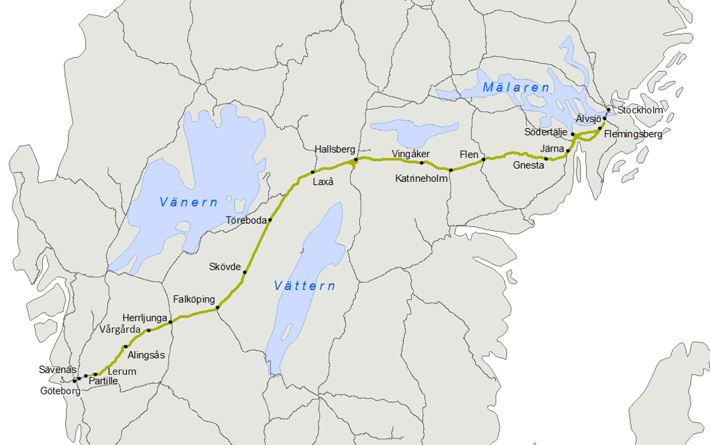
Kommuner i samverkan för Västra stambanan
Partille • Lerum • Alingsås • Vårgårda • Herrljunga • Falköping • Skövde • Töreboda • Laxå • Hallsberg • Vingåker • Katrineholm • Flen • Gnesta
Kontakt:
katarina.jonsson@skovde.se, lennart.wassenius@lerum.se eller jan.bremer@skovde.se

